Slide 1

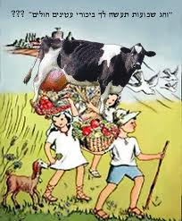

Slide 2
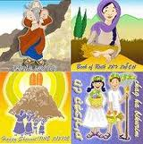
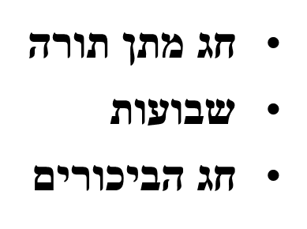
שמות החג

Slide 3
את שם חג השבועות
ניתן להגות בשתי דרכים:
חג שבועות- מלשון שבוע
שבועות – מלשון שבועה.
מדוע חג שבועות? משום שבעת השבועות (49 יום), שסופרים מהיום הראשון של חול המועד פסח ועד היום שבו חל חג שבועות. ספירה זו נקראת- ספירת העומר.
מדוע שבועות? ישנן 2 שבועות הקשורות לחג:
שבועת עם ישראל לאלוהים.
שבועת אלוהים לעם ישראל.
עם ישראל נשבע לאלוהים: "נעשה ונשמע". העם הסכים לקיים את המצוות, ואחר-כך להבין מדוע צריך לנהוג כך.
אלוהים נשבע שלא יחליף את עם ישראל בעם אחר. ישראל תמיד יישאר העם הנבחר.

Slide 4
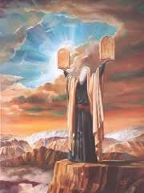
חג מתן תורה
בחג שבועות חוגגים את מתן התורה- שמחת תורה. בתאריך זה ניתנה התורה למשה בהר סיני, ולכן חוגגים את מתן תורה בחג שבועות.

Slide 5
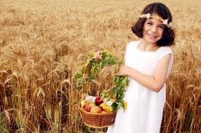
חג הביכורים
חג הביכורים נקרא כך על שם המנהג של הבאת ביכורים.

Slide 6
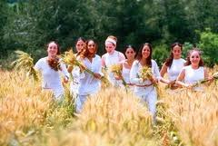
מנהגיי החג:
הבאת ביכורים.
תיקון ליל שבועות.
מים.

Slide 7
הבאת ביכורים:
בזמן שבית המקדש היה קיים, היו מצווים בני ישראל להביא לבית המקדש בירושלים את ביכורי פרותיהם ( הפרות הראשונים שהבשילו).
אף על פי שחרב בית המקדש, נוהג היישוב החקלאי בארץ ישראל לחגוג את טקס הבאת הביכורים במושבים ובקיבוצים.
בטקסים אלה שמים דגש על הברית המחודשת בין החקלאי לאדמתו.

Slide 8
תיקון ליל שבועות:
בליל חג השבועות נוהגים להישאר ערים כל הלילה וללמוד תורה. זאת כדי לכפר על מעשי בני ישראל שהיו שקועים בשינה עמוקה בזמן מתן תורה בהר סיני.
התיקון הוא טקסט המורכב מהפסוקים הראשונים והאחרונים של כל פרשה.

Slide 9
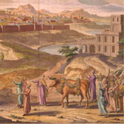
מהו חג השבועות?
שבועות הוא החג השני משלושת הרגלים( בשלושת הרגלים היו עולים ברגל לירושלים- לבית המקדש). ייחודו הוא שבתקופה זו של השנה ניתנה התורה למשה בהר סיני.
החג מבטא את הקשר שבין עם ישראל לאלוהיו, את הקשר לאדמה ולטבע וכן מדגיש את עבודת בית המקדש.

Slide 10
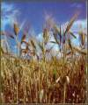
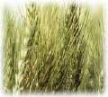


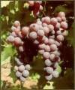
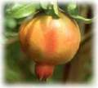
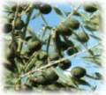
שבעת המינים
שבעת המינים הם שבעה מינים הגדלים בארץ ישראל. את יבול שבעת המינים היה נהוג להביא לבית המקדש בחג שבועות.
המינים הם:
1.חטה.
2.שעורה.
3.גפן.
4.תאנה.
5.רימון.
6.זית.
7.תמר.

Slide 11
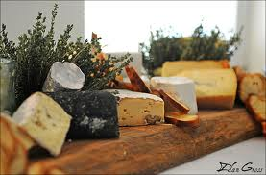
מדוע אוכלים מאכלי חלב בשבועות?
שסכום המלה חלב הוא 40, כמספר הימים שמשה שהה על הר סיני וחכה למתן התורה מאלוהים.
לפני קבלת התורה לא היו דיני כשרות. לאחר קבלת התורה והשבועה לקיים את המצוות, החליטו בני ישראל להפריד בין כלי החלב לכלי הבשר.
לכן החליטו ביום זה- חג השבועות, חג מתן תורה לאכול רק מאכלי חלב, פרות וירקות.
3. החלב הוא סם החיים. ללא חלב תינוקות ויונקים אחרים לא יוכלו לחיות. החלב משול לתורה.

Slide 12
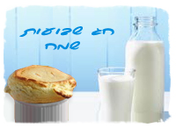
מאכליי החג
מדוע אוכלים מאכלי חלב.
קישור לאתר תנובה.
קישור לאתר תנובה: http://www.tnuva.co.il

Slide 13
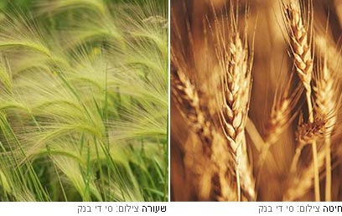
חיטה
סוג של דגן הנפוץ ביותר בתרבות העולם, ובו מינים וזנים רבים, שהחשובים בהם משמשים לאפיית לחם.
שעורה
סוג של דגנים נושאי שיבולים המורכבות משלשות של שיבוליות- משמש בעיקר כמספוא ולתעשיית הבירה.

Slide 14
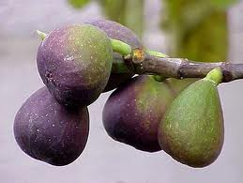
תאנה
עץ נשיר ממשפחת התותיים, ויוצרת גוף עגול ומתוק בעל עלים גדולים מחולקים לאונות. (בישראל יש תאנים על עצי בר או עצי בוסתן).

Slide 15
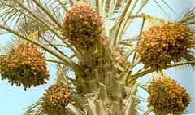
תמר
פרי קטן עשיר בסוכרים הגדל באשכולות גדולים בראש גזע דק וארוך, מוקף עלים גדולים מנוצים של עץ התמר ממשפחת הדקליים

Slide 16
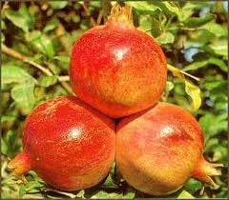
רימון
פרי צהבהב- אדמדם שבתוכו זרעים אדומים רבים עטופים בשכבה עסיסית נאכלת.

Slide 17
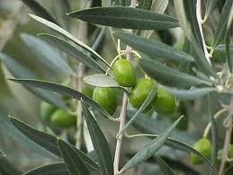
זית
פרי ירוק ממשפחת הזיתיים, המשמש למאכל ולהפקת שמן.

Slide 18
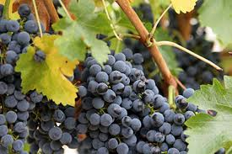
גפן
שיח מטפס נושא אשכולות ענבים- בעל עלים גדולים מאוצבעים הנושרים בחורף ובעל קנוקנות.

Slide 19
המים
התורה משולה למים. כמו המים גם התורה חיונית לחיינו, לכן נהוג בחג שבועות( בו חוגגים את שמחת תורה) להשליך זה על זה שקיות מים.

Slide 20
/

